Slide 1
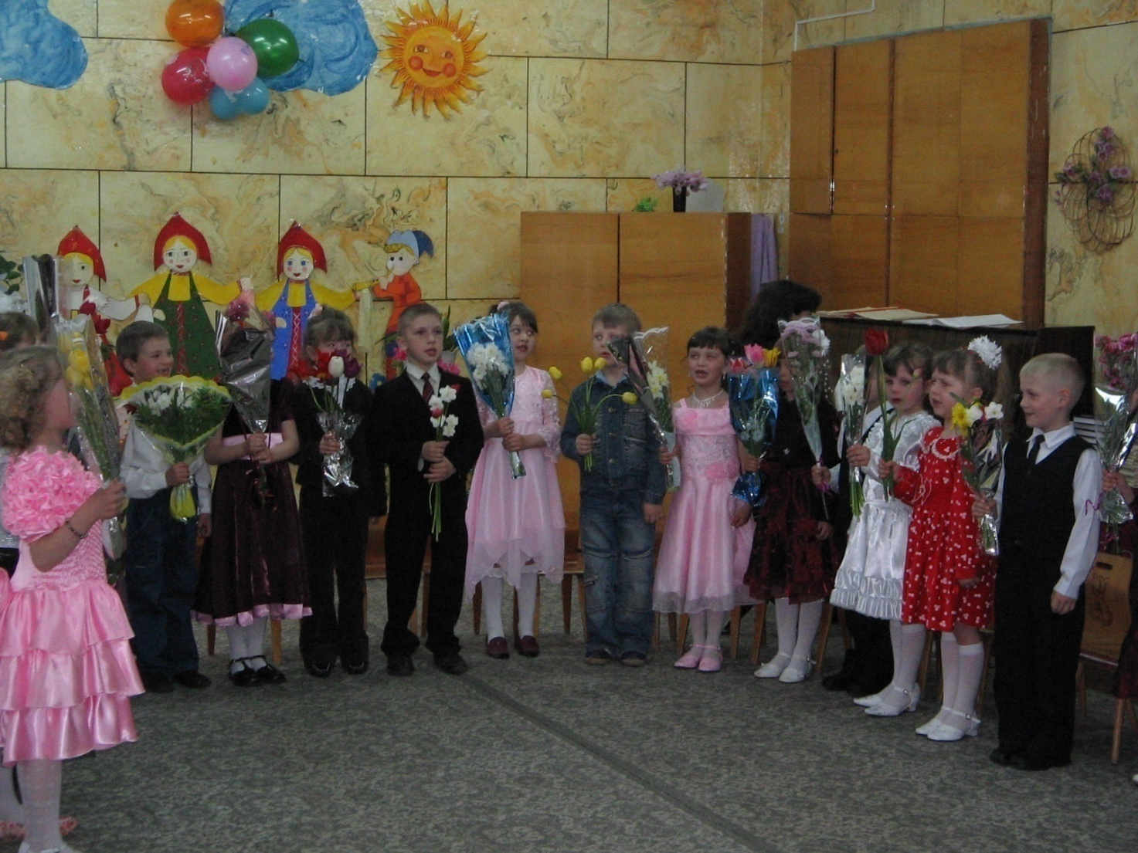
Психологические особенности будущих первоклассников

Slide 2
Возрастные кризисы

Slide 3
Изменение физиологических механизмов
Изменение черт
лица
Смена зубов
Быстрый рост
Увеличение
силы
Развитие
эндокринной
системы
(частая смена
настроения)

Slide 4
Психологическая перестройка личности
- Развитие произвольности поведения:
ребенок учится собой управлять

Slide 5
Что говорит психофизиология о развитии детской произвольности?
3– 4 года | Ребенок уже умеет думать о том, ч то он будет сейчас делать (элементарные формы краткосрочного планирования)
7-8 лет | Ребенок уже думает не только о том, ч то он будет сейчас делать, но и о том, к чему это должно привести (элементарный прогноз прямого результата)
12 лет | Ребенок уже думает не только о том, ч то он будет сейчас делать и к чему это должно привести, но и о том, к чему это в принципе может привести, т.е. рассуждает на уровне гипотез

Slide 6
- Взаимодействие со взрослым:
Ребенок следует правилам и нормам

Slide 7
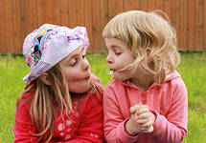
- Появление внутренней позиции:
Ребенок действует не по ситуации,
а в соответствии с принятой им ролью

Slide 8
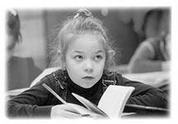
- Формирование внутреннего плана действий:
Ребенок может сам заставить себя выполнять задание взрослого

Slide 9
- Появление мира чувств
Ребенок учится понимать, что он чувствует,
и говорить об этом

Slide 10
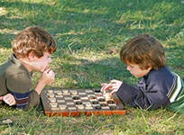
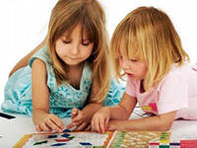
- Изменения в общении со сверстниками
Ребенок может участвовать
в коллективных формах занятий

Slide 11
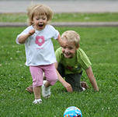
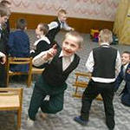
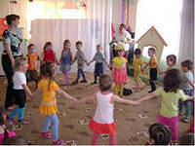
- Перестройка нервно-психических процессов ЦНС
Ребенку нужно быть активным

Slide 12
Подготовка к новому социальному положению
Позиция школьника
Новая роль:
УЧЕНИК
Новое действие:
УЧЕБА

Slide 13
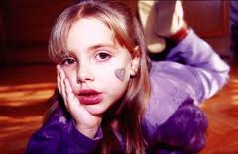
Негативные симптомы кризиса 7 лет
негативизм
строптивость
своеволие
обесценивание
протест
упрямство
деспотизм

Slide 14
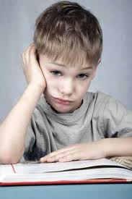
Пережил ли ребенок кризис 7 лет?
Быть готовым к школе
Это не значит сегодня владеть всем, что потребуется для школьной жизни
(«синдром полярной экспедиции»)
Это значит быть готовым завтра всему этому научиться
(«синдром Робинзона Крузо»)
Готов ли мой ребенок к школе?

Slide 15
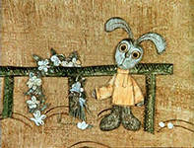
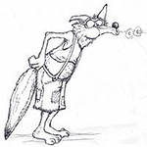
Проверим произвольность
Игра «Да и нет не говорите»
Задача про зайца, волка и медведя
Игра «Сколько всего бывает?»

Slide 16
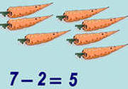
Проверим умение взаимодействовать
Игры с правилами
Решение косвенных задач
На столе лежали морковки.
Когда Миша взял со стола 2 морковки, морковки, там осталось еще 5 морковок 5 морковок.
Сколько морковок лежало на столе сначала? столе сначала?

Slide 17
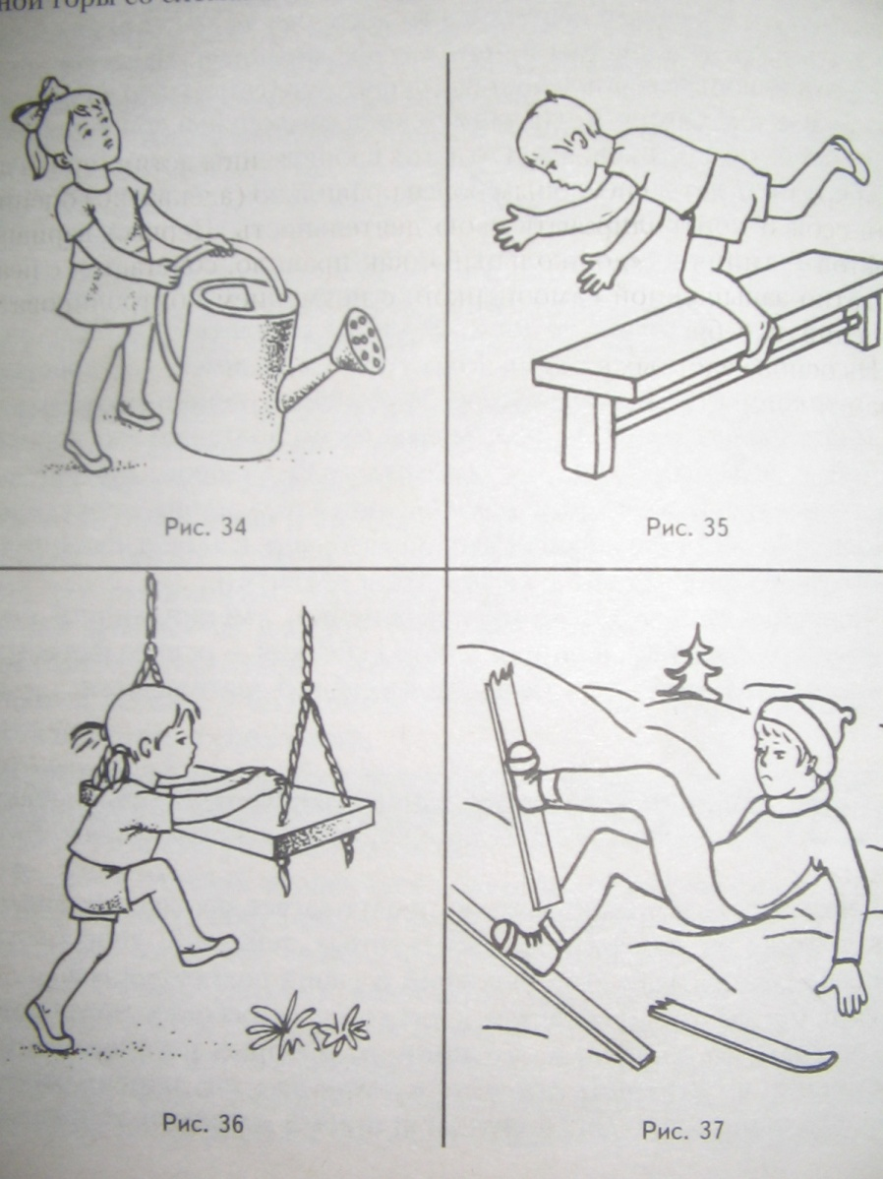
Проверим владение эмоциями
-Задание «Почему так?»
-Задание «Лесенка»
(самооценка)

Slide 18
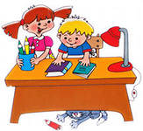
Формирование произвольности
сюжетно-ролевые игры в школу
соблюдение режима
выполнение заданий педагога до конца

Slide 19
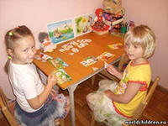
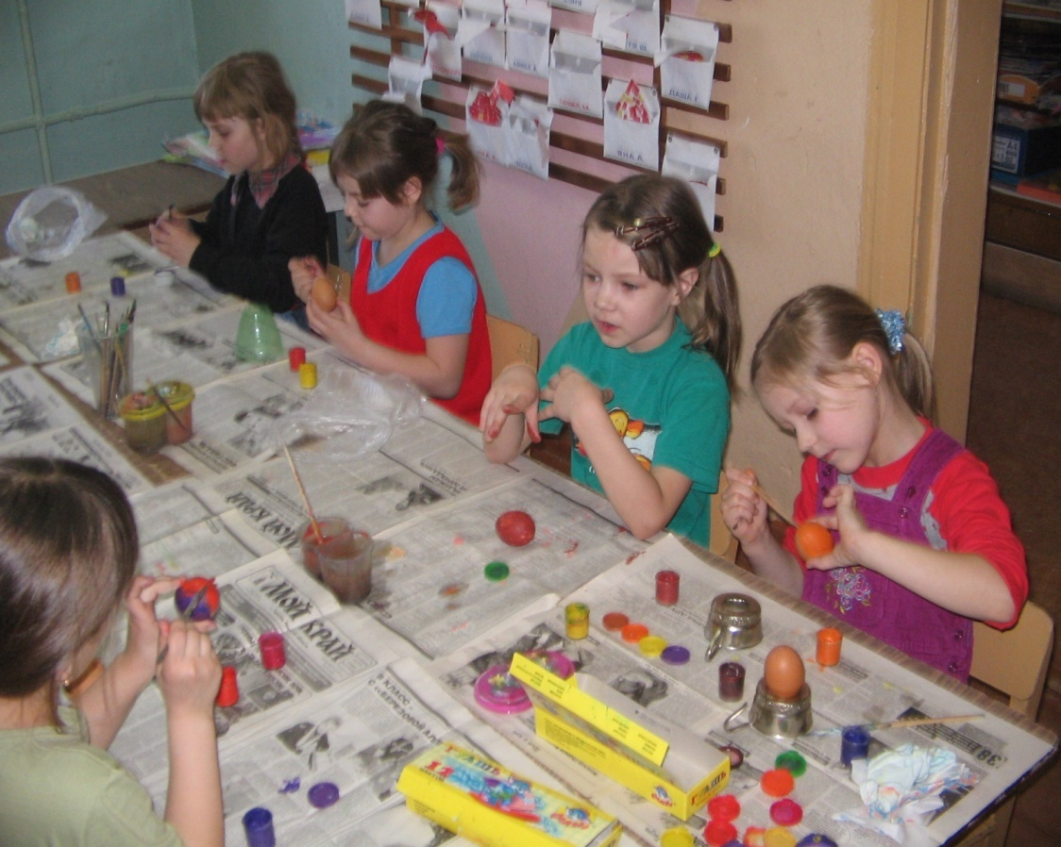
Развитие общения со сверстниками
- игры с правилами (настольные, сюжетные, подвижные)

Slide 20
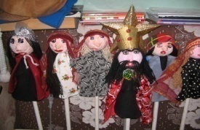
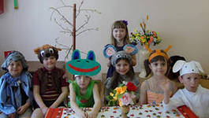
Формирование отношения к себе
Игра-драматизация
Игра режиссерская
Игра сюжетная
Помните! Недоигравший дошкольник – это будущий неуспевающий первоклассник…

